Slide 1
Digital Growth Strategy
EXERCICIO
Inês Dantas Coelho

Slide 2

LINK MIRO
https://miro.com/app/board/uXjVOz96_U0=/

Slide 3
EXEERCICIO: CONSTRUIR UMA ESTRATÉGIA ONLINE
1
ANALISE ESTRATÉGICA: Análise de mercado e analise digital interna
6
3
5
10
ESTRATÉGIA: TARGET
ESTRATÉGIA: MKT DE CONTEUDO
SITUAÇÃO RACE
TÁTICAS RACE
7
2
4
ESTRATÉGIA: PROPOSTA DE VALOR
ESTRATÉGIA:
COMUNICAÇÃO
OBJETIVOS RACE
8
9
AÇÕES
CONTROLO

Slide 4

A FRAMEWORK RACE
PLANEAR
CONHECER A NOSSA EMPRESA E O MERCADO
REACH (ADQUIRIR)
O CLIENTE ESTÁ EM FASE DE EXPLORAÇÃO
ACT(UAR)
O CLIENTE ESTÁ EM FASE DE DECISÃO
CONVERT(ER)
O CLIENTE ESTÁ EM FASE DE COMPRA
ENGAGE (FIDELIZAR)
O CLIENTE ESTÁ EM FASE DE FIDELIZAÇÃO
RACE: Framework prático que ajuda a gerir e a melhorar os resultados da nossa estratégia Digital

Slide 5
EXERCICIO: CONSTRUIR UMA ESTRATÉGIA ONLINE
Que empresa vamos trabalhar?
Qual a área de atuação?
Qual o mercado onde opera (nacional ou internacional)?
Qual a nossa visão.

Slide 6
EXERCICIO: CONSTRUIR UMA ESTRATÉGIA ONLINE
ESTRATÉGIA: TARGET
ESTRATÉGIA: MKT DE CONTEUDO
SITUAÇÃO RACE
TÁTICAS RACE
ESTRATÉGIA: PROPOSTA DE VALOR
ESTRATÉGIA:
COMUNICAÇÃO
OBJETIVOS RACE
AÇÕES
CONTROLO

Slide 7
EXERCICIO: CONSTRUIR UMA ESTRATÉGIA ONLINE
SITUAÇÃO RACE
Deve seguir a Jornada de Cliente (framework RACE) e não deve ter limite de tempo → devemos nomear todas as situações identificadas
R:
A:
C:
E:
AÇÕES
Deve ser possível concluir as ações num espaço de tempo definido (normalmente um ano, com auditoria trimestral). Atenção que não devem ser extremamente detalhadas, como as táticas. O objetivo é planificar temporalmente, e naturalmente priorizar, o solucionamento das nossas situações
T1:
T2:
T3
T4
SITUAÇÃO RACE

Slide 8
EXERCICIO
EXEMPLO SITUAÇÃO RACE
R: A nossa concorrência tem uma estratégia de SEO mais sustentável aparecendo recorrentemente em 1º ou segundo lugar nas pesquisas mais comuns
A: Não temos Landing Pages especificas para os nossos produtos
A: A nossa informação de produto não é coerente ao longo do site, o que se torna frustrante a Jornada do nosso cliente frustrante
C: Não é claro para o cliente o que esperamos que converta e onde converta: subscrição de enews, preenchimento de formulário
E: Não temos uma estratégia de email mkt recorrente e conexa
EXEMPLO AÇÕES
Implementar um plano de 90 dias para controlar a nossa estratégia de mkt
Q1: Lançar uma campanha trial de Google Search para o mercado nacional para um publico entre os 20-25 anos
Q2: Implementar landing pages diferentes mediante a região do pais do utilizador
Q3: Automatizar emails de follow up de compra (recovery cart, etc)
Q4: Lançar uma campanha de awareness para o nosso produto X
SITUAÇÃO RACE

Slide 9
EXERCICIO: CONSTRUIR UMA ESTRATÉGIA ONLINE
ESTRATÉGIA: TARGET
ESTRATÉGIA: MKT DE CONTEUDO
SITUAÇÃO RACE
TÁTICAS RACE
ESTRATÉGIA: PROPOSTA DE VALOR
ESTRATÉGIA:
COMUNICAÇÃO
OBJETIVOS RACE
AÇÕES
CONTROLO

Slide 10
EXERCICIO: CONSTRUIR UMA ESTRATÉGIA ONLINE
OBJETIVOS RACE
Deve seguir a Jornada de Cliente (framework RACE) e não deve ter limite de tempo apesar de estar intrinsecamente ligado com as ações definidas. Devem ser sempre SMART (específicos, medíveis, acionáveis, relevantes, time-related)
CONTROLO (não é necessário preencher)
Deve seguir uma linha temporal e estar ligado com os desenvolvimentos relacionados com o controlo. Devemos construir um mapa de medição que identifique KPI’s e métricas por objetivo
SITUAÇÃO RACE
R:
A:
C:
E:

Slide 11
EXERCICIO: CONSTRUIR UMA ESTRATÉGIA ONLINE
OBJETIVOS RACE
R: Aumentar o nº de visitas ao nosso site em 25% no próximo ano
A: Aumentar em 15% as visitas às paginas do nosso produto A ou B
A: Aumentar o nº de interações com a marca B em 10%
C: Aumentar as vendas em 10% no próximo ano
E: Aumentar as vendas repetidas em 5%
SITUAÇÃO RACE
SITUAÇÃO RACE

Slide 12
EXERCICIO: CONSTRUIR UMA ESTRATÉGIA ONLINE
ESTRATÉGIA: TARGET
ESTRATÉGIA: MKT DE CONTEUDO
SITUAÇÃO RACE
TÁTICAS RACE
ESTRATÉGIA: PROPOSTA DE VALOR
ESTRATÉGIA:
COMUNICAÇÃO
OBJETIVOS RACE
AÇÕES
CONTROLO

Slide 13
EXERCICIO: CONSTRUIR UMA ESTRATÉGIA ONLINE
ESTRATÉGIA TARGET
Persona 1
Quem são? (nome, idade, estado civil, hobbies)
Como navegam?
O que procuram?
Que funcionalidades valorizam?
SITUAÇÃO RACE
Deve identificar exaustivamente com quem é que queremos comunicar. As Personas ajudam-nos a humanizar os públicos alvo, segmentar mercados e identificar principais pontos que devemos salientar na nossa comunicação. Depende muito do Produto/Serviço mas regra geral não devemos ter mais do que 4 personas.

Slide 14

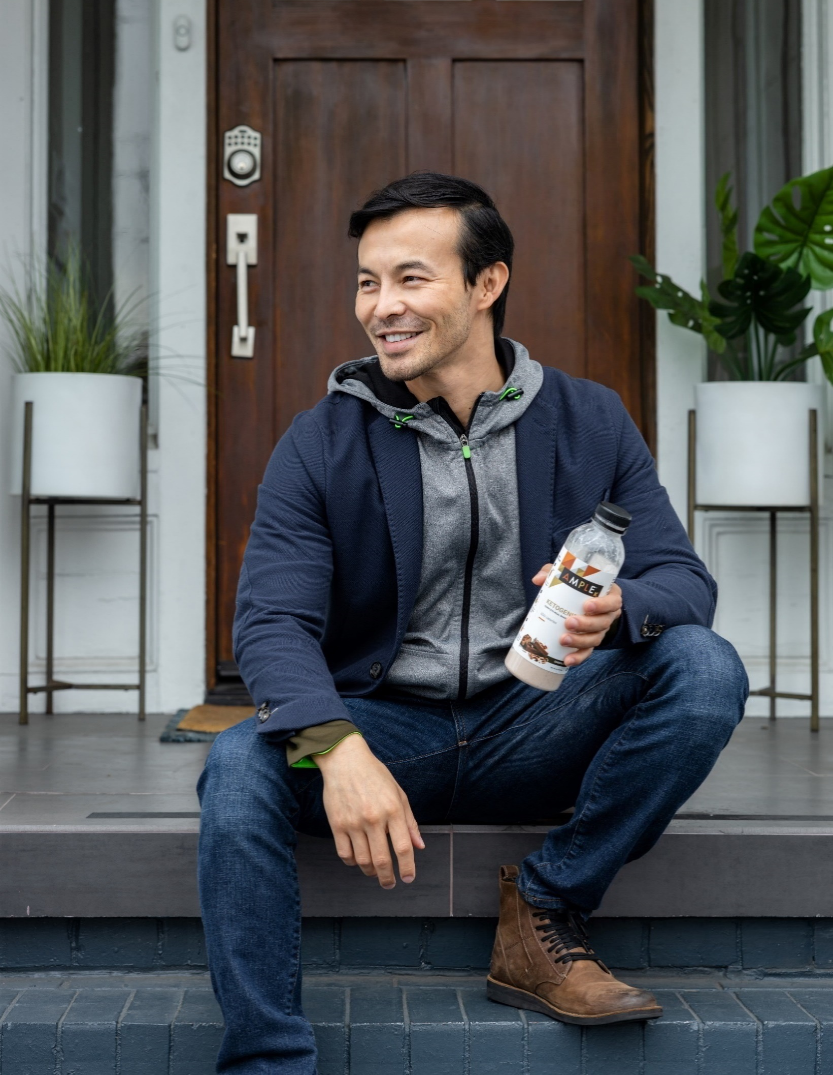

EXERCICIO: CONSTRUIR UMA ESTRATÉGIA ONLINE
MARIA
(persona principal)
BRAD
BENEDITA
Quem é?
37 anos | Lisboa | Gestora | Casada | Mãe
Gosta de ter uma vida facilitada em todos os sentidos: gestão de tempo, acesso à informação, etc
43 anos | NYC | Turismo | Casado
Gosta de viajar pelo mundo de mochila às costas mas tem sempre muito cuidado com os seguros de saúde que contrata.
25 anos | Lisboa | Designer | Solteira
Viaja muito em trabalho e por isso tem uma vida muito independente mas muito social.
Como navega?
savvy-tech e ciente das novas tendências
Aproveita a hora de almoço para tratar de assuntos pessoais usando o smartphone. Marca as suas consultas via APP,
Gosta de saber que está a ser seguida pelos melhores especialistas
Quando viaja um dos pontos que mais valoriza é o apoio médico, pelo que escolhe os seguros que tenham melhores hospitais
Valoriza informação detalhada sobre o produto que está a comprar
Valoriza informação no seu idioma
Digital native e muito ligada a social media e reviews
Não está minimamente interessada na área da saúde mas admite que precisa de ter acesso a serviços privados
Device: Mobile
Quer
Marcações real time que ajudem na gestão do tempo
Ter o máximo de automação.
Acesso a serviços de saúde rápidos e eficazes, mesmo em casos menores
Acesso à informação simples e fácil
Reviews
FT
One- click Pay | Aconselhamento personalizado | APP
Reviews | APP| Apoio Personalizado
partilha social media | APP | Simplificação de informação

Slide 15
EXERCICIO: CONSTRUIR UMA ESTRATÉGIA ONLINE
ESTRATÉGIA: TARGET
ESTRATÉGIA: MKT DE CONTEUDO
SITUAÇÃO RACE
TÁTICAS RACE
ESTRATÉGIA: PROPOSTA DE VALOR
ESTRATÉGIA:
COMUNICAÇÃO
OBJETIVOS RACE
AÇÕES
CONTROLO

Slide 16
EXERCICIO: CONSTRUIR UMA ESTRATÉGIA ONLINE
PROPOSTA DE VALOR
A nossa proposta de valor é o que nos diferencia da concorrência. Devemos sempre identificar o nosso “mote”, assim como o que, na experiencia do cliente pode ser uma diferenciação. Muitas vezes esta diferenciação está ligada com o MKT MIX do produto no ambiente digital. Não deve ter um nº definido de pontos mas para este exercício devemos apenas preencher o posicionamento da marca e 1 ponto de MKT MIX)
Posicionamento da marca:
(em escolha)
Produto:
Preço:
Distribuição:
Promoção:
ESTRATÉGIA DE COMUNICAÇÃO RACE
A forma onde e como comunicamos com o Cliente é essencial para transmitirmos corretamente a nossa proposta de valor. Para cada fase de navegação devemos definir em que canais devemos estar presentes. No nosso exercício devemos selecionar uma das seguintes etapas:
Estratégia de aquisição
ou
Estratégia de retenção
MKT DE CONTEUDO
Depois de identificarmos os canais devemos identificar como queremos que a nossa comunicação chegue ao cliente (vídeo, post, infografia). Esta área poderá ser definida temporalmente mas recai essencialmente no que faz sentido comunicar, periocidade e forma como o cliente pretende receber essa informação. No nosso exercício vamos definir apenas 2 eixos de acordo com a fase de estratégia de comunicação escolhida.
Eixo 1
Eixo 2
SITUAÇÃO RACE

Slide 17
EXERCICIO: CONSTRUIR UMA ESTRATÉGIA ONLINE
EXEMPLO PROPOSTA DE VALOR
Posicionamento da marca: “A Luz está sempre presente" (Hospital Luz), “Não há casa como a nossa” (IKEA)
Produto: Disponibilizar uma APP para os seus pacientes
Preço: Oferecer novas formas de pagamento online (na app, google pay, mbway)
Promoção: Criar uma linha de suporte aos pacientes através de social media
EXEMPLO ESTRATÉGIA DE COMUNICAÇÃO RACE
Estratégia de aquisição
Presença em fóruns de especialidade
Trabalhar numa campanha Google Search
Lançar uma campanha de aquisição de novos subscritores de email
Estratégia de retenção
Planificar uma enews por mês
Lançar uma campanha de social media de recomendação
Lançar campanha de retargeting
EXEMPLO MKT DE CONTEUDO
Construir novas landing pages com inclusão de vídeo
Realizar, no mínimo 4 posts por mês no blog da empresa
Escrever 2 whitepapers que fiquem disponíveis para download
SITUAÇÃO RACE

Slide 18
EXERCICIO: CONSTRUIR UMA ESTRATÉGIA ONLINE
ESTRATÉGIA: TARGET
ESTRATÉGIA: MKT DE CONTEUDO
SITUAÇÃO RACE
TÁTICAS RACE
ESTRATÉGIA: PROPOSTA DE VALOR
ESTRATÉGIA:
COMUNICAÇÃO
OBJETIVOS RACE
AÇÕES
CONTROLO

Slide 19
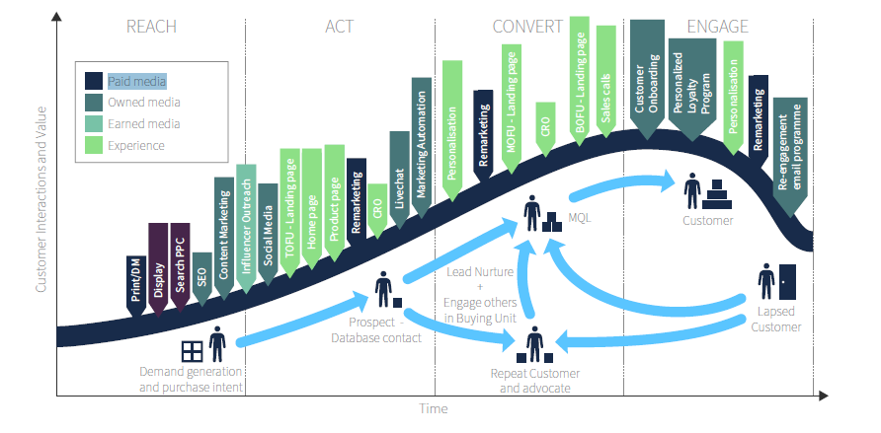
SUMMING UP

Slide 20
EXERCICIO: CONSTRUIR UMA ESTRATÉGIA ONLINE
TÁTICAS
As táticas acabam por ser sempre o ultimo ponto a preencher dado que é necessário desenvolver todos os pontos da estratégia anteriores para ser possível detalhar o que iremos fazer exatamente na nossa estratégia. Devem seguir sempre a Jornada do Cliente mas sempre com o propósito de responder aos nossos objetivos (e por isso acabam por ter uma janela temporal natural). Normalmente é o ponto que tem mais foco para nossos stakeholder porque detalha as ações que nos propomos a fazer para cumprir com os objetivos propostos. Assim, podemos criar um segundo quadro que sumariza a tática, situação e objetivo a que responde e KPI’s de controlo. Tem sempre vários pontos em cada passo da Jornada mas para o nosso exercício vamos apenas preencher um.
REACH:
ACT:
CONVERT:
ENGAGE:
SITUAÇÃO RACE

Slide 21
EXERCICIO: CONSTRUIR UMA ESTRATÉGIA ONLINE
EXEMPLO TÁTICAS
REACH:
Revisão e correção do SEO do nosso site
Construir uma estratégia de SEM para as personas identificadas e a impactar os nossos 3 principais mercados
Construir uma estratégia de display para impactar os nosso utilizadores, visitantes de foruns
ACT:
Construção de landing Pages regionais
Rever a nossa estratégia de social media, em particular Linkedin
CONVERT:
Rever os meios de pagamentos disponíveis em site
Rever o os 5 passos de compra do nosso produtos, tentando eliminar um passo
ENGAGE:
Construir uma newsletter personalizada para os nossos clientes mediante o padrão e compra
Construir uma estratégia de Care no nosso canal de SM: Facebook
SITUAÇÃO RACE

